Slide 1
LẬP TRÌNH C CĂN BẢN
Bài 09. Con trỏ - Phần 1

Slide 2
1
Biến con trỏ
3
Hàm trả kết quả qua tham số con trỏ
4
Bài tập
2
Địa chỉ bộ nhớ

Slide 3
1
Biến con trỏ
3
Hàm trả kết quả qua tham số con trỏ
4
Bài tập
2
Địa chỉ bộ nhớ

Slide 4
Biến và bộ nhớ
Biến là một ô nhớ có kích thước nhất định dùng để biểu diễn một dữ liệu nào đó. Giá trị của biến có thể thay đổi.
Các ô nhớ được truy cập thông qua đị chỉ của chúng
Bộ nhớ của máy tính được định địa chỉ cho từng byte một

Slide 5
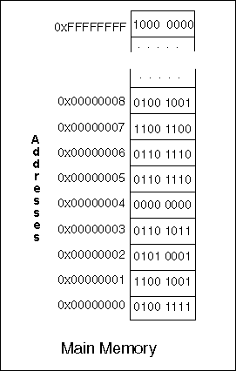
Địa chỉ bộ nhớ
Notes:
Image: https://chortle.ccsu.edu/AssemblyTutorial/Chapter-10/memory01.gif

Slide 6
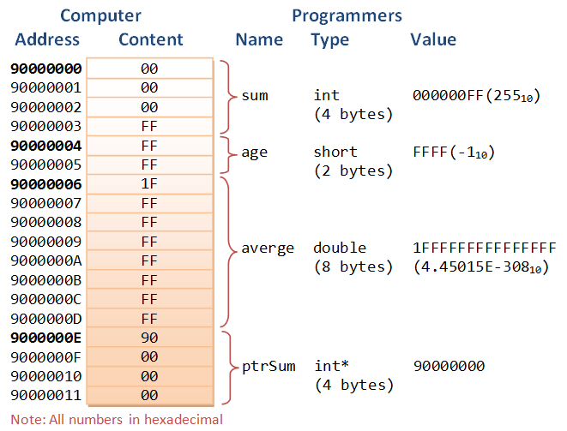
Địa chỉ bộ nhớ
Notes:
Image: https://www3.ntu.edu.sg/home/ehchua/programming/cpp/images/MemoryAddressContent.png

Slide 7
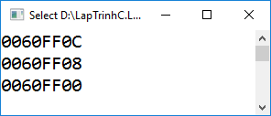
Địa chỉ ô nhớ
#include <stdio.h>
int main()
{
int a;
float x;
double y;
printf("%p\n", &a);
printf("%p\n", &x);
printf("%p\n", &y);
return 0;
}
& là toán tử lấy địa chỉ
Nếu biến có nhiều byte thì lấy địa chỉ của byte đầu tiên
"%p": in địa chỉ

Slide 8
Stack: cấp phát từ cao xuống thấp

Slide 9
1
Biến con trỏ
3
Hàm trả kết quả qua tham số con trỏ
4
Bài tập
2
Địa chỉ bộ nhớ

Slide 10
Biến con trỏ
Biến con trỏ là biến để lưu địa chỉ của một vùng nhớ
Kích thước của biến con trỏ phụ thuộc hệ thống, không phụ thuộc kích thước vùng nhớ, không phụ thuộc kiểu giá trị trong vùng nhớ
Trong hệ thống 32 bit, biến con trỏ luôn có kích thước 32 bít (4 byte). Tương tự như thế cho hệ thống 16 bit, 64 bit

Slide 11
Khai báo biến con trỏ
Biến con trỏ được gọi tắt là "con trỏ" (pointer)
Con trỏ có thể trỏ đến bất kỳ kiểu dữ liệu nào, và có thể trỏ đến con trỏ khác
Cú pháp khai báo: thêm dấu sao (*) vào trước tên biến: data_type *pointer_name; int *a; double x=1.5, *px = &x;

Slide 12
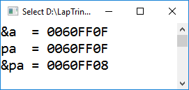
Ô nhớ và địa chỉ của ô nhớ
#include <stdio.h>
int main()
{
char a = 10;
char *pa = &a;
printf("&a = %p\n", &a);
printf("pa = %p\n", pa);
printf("&pa = %p\n", &pa);
return 0;
}

Slide 13
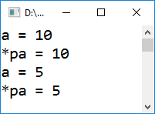
Truy xuất giá trị qua con trỏ
#include <stdio.h>
int main()
{
char a = 10;
char *pa = &a;
printf("a = %d\n", a);
printf("*pa = %d\n", *pa);
*pa = 5;
printf("a = %d\n", a);
printf("*pa = %d\n", *pa);
return 0;
}
Truy cập đến ô nhớ bằng cách đặt dấu * trước tên con trỏ

Slide 14
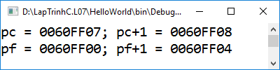
Phép cộng, trừ trên con trỏ
#include <stdio.h>
int main()
{
char c=0, *pc = &c;
float x=0, *pf = &x;
printf("pc = %p; pc+1 = %p\n", pc, pc+1);
printf("pf = %p; pf+1 = %p\n", pf, pf+1);
return 0;
}
Phép +1 làm tăng giá trị con trỏ lên đúng bằng kích thước kiểu dữ liệu mà nó trỏ đến
Có thể sử dụng để duyệt mảng

Slide 15
Con trỏ NULL
#include <stdio.h>
int main()
{
char *pa;
*pa = 5;
return 0;
}
Khi khai báo một con trỏ, nó sẽ trỏ vào một vị trí không xác định ➔ Chương trình bên trái sẽ phát sinh lỗi biên dịch
Thường người ta dùng giá trị NULL để khởi tạo con trỏ
NULL là hằng số được định nghĩa bằng 0 (trỏ về địa chỉ không được phép truy cập)

Slide 16
1
Biến con trỏ
3
Hàm trả kết quả qua tham số con trỏ
4
Bài tập
2
Địa chỉ bộ nhớ

Slide 17

Hàm với tham số con trỏ
#include <stdio.h>
void inc(char* x)
{
*x = *x+1;
}
int main()
{
char a = 10;
printf("Old a = %d\n", a);
inc(&a);
printf("New a = %d\n", a);
return 0;
}
Cơ chế: truyền vào hàm địa chỉ ô nhớ; sau đó thay đổi giá trị của ô nhớ

Slide 18
1
Biến con trỏ
3
Hàm trả kết quả qua tham số con trỏ
4
Bài tập
2
Địa chỉ bộ nhớ

Slide 19
Bài tập
Viết hàm decrease(x) để giảm x đi 1
Viết hàm capitalize(ch) để chuyển ký tự thành ký tự hoa
Viết hàm thực hiện quay trái n bít đối với số nguyên x (kết quả lưu vào chính x). Viết chương trình sử dụng hàm nói trên.
Viết hàm thực hiện quay phải n bít đối với số nguyên x (kết quả lưu vào chính x). Viết chương trình sử dụng hàm nói trên.

Slide 20
Bài tập
Viết hàm nhập vào ngày, tháng, năm. Việc nhập chỉ kết thúc có được ngày, tháng, năm hợp lệ. Và viết chương trình sử dụng hàm này.

